Slide 1
第四章 光现象
第3节 平面镜成像
第1课时 平面镜成像的特点

Slide 2
第3节 平面镜成像 第1课时 平面镜成像的特点
平面镜成像的特点
平面镜
成虚像的原理

Slide 3
1.掌握平面镜成像的特点。（重点）
2.知道平面镜成虚像。（难点）

Slide 4
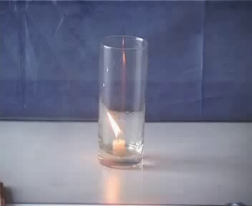
为什么蜡烛能在
水中燃烧呢？

Slide 5
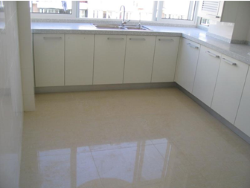
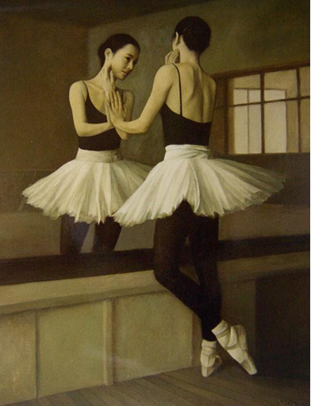
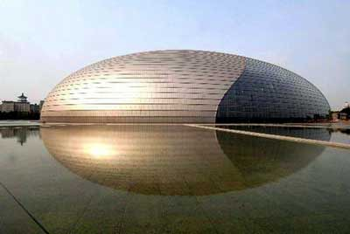
什么是平面镜
练功房矫正舞姿的镜子
平滑且能够反光的
表面——平面镜
光滑的瓷砖表面
平静的水面

Slide 6
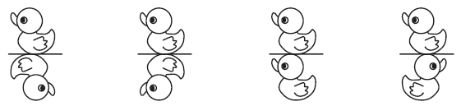
平面镜成像有什么特点呢?
镜子中的我是什么样的呢？

Slide 7
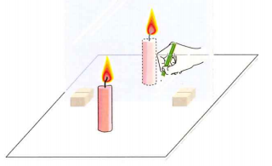
器材: 薄玻璃板、支架、两支完全相同的蜡烛、白纸一张、刻度尺、笔。

Slide 8
探究步骤：
1.在桌面上铺一张白纸。
2.垂直纸面放一薄玻璃板（平面镜），用笔沿着玻璃板画一条直线，以记录玻璃板的位置。
3.将点燃的蜡烛A竖立在玻璃板的前面，
4.将未点燃的蜡烛B竖立在玻璃板后面并移动，直到看上去蜡烛B跟蜡烛A的像完全重合。记录蜡烛A、B的位置。

Slide 9
探究步骤：
5.多次重复实验。
6.拿掉玻璃板，用刻度尺分别测量A、B都到玻璃板的距离，将数据填写在表格中。

Slide 10
替代蜡烛是否与像重合 | 物体到镜面的的距离(cm) | 像到镜面的距离(cm)

Slide 11
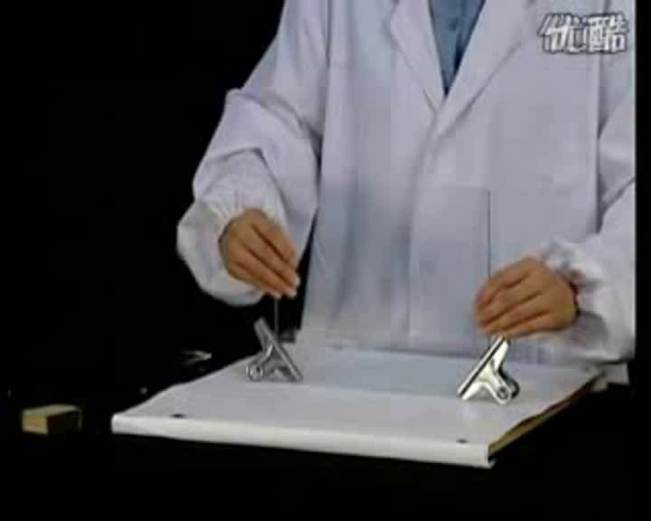

Slide 12
实验结论：平面镜成像的特点
物与像关于平面镜对称
①像与物的大小相等。
②像到镜面的距离等于物到平面镜的距离。
③像与物的连线与镜面垂直。

Slide 13
交流讨论
①在探究平面镜成像的实验中，使用玻璃板代替平面镜的
目的是 。
便于确定虚像的位置
②使用两支完全一样的蜡烛是为了：
。
（等效替代法）
比较像与物体的大小关系
③刻度尺的作用是便于比较像与物 ________ _的关系。
到平面镜的距离

Slide 14
防止前后两个面成两个像
④用薄玻璃板的目的____________ _________。
避免实验结论的偶然性
⑤反复做多次实验的目的__________________ __。

Slide 15
平面镜成像是由光的反射现象形成的。每个物（发光或反光）点，都有其对应的虚像点，虚像用虚线。
s
s
s'
虚像用虚线

Slide 16

虚像：它不是由实际光线会聚而成，是由反射光线的反向延长线相交而形成。虚像是不能呈现在光屏上的。
P
P′

Slide 17
平面镜成像特点：
平面镜成等大的虚像。

Slide 18

例1 水里的“月亮”是真实的吗？它是怎么形成的?
不是。
它是由光的反射形成的。

Slide 19
例2 月亮到地球的距离是3 .8×10⁸ m，井水水深5 m，则月亮的像到水面的距离是多少？
3 .8×10⁸ m

Slide 20
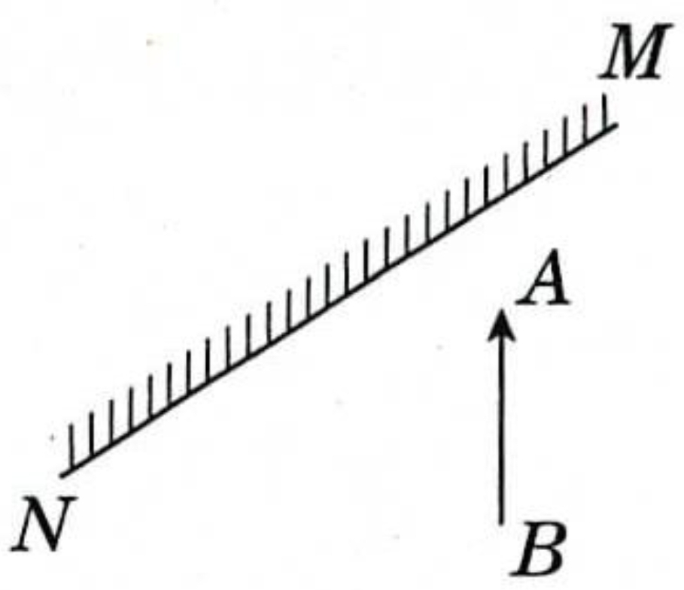
例3 根据平面镜成像特点，在图中画出物体AB 在平面镜MN 中所成的像A'B'。（保留作图痕迹）
B’
A’

Slide 21
一、成像特点
像和物大小相等
像和物到镜面的距离相等
像和物的连线垂直于镜面
平面镜成虚像
二、成像原理：
光的反射

Slide 22
根据课堂安排适量练习

Slide 23
教材课后练习题

